Slide 1
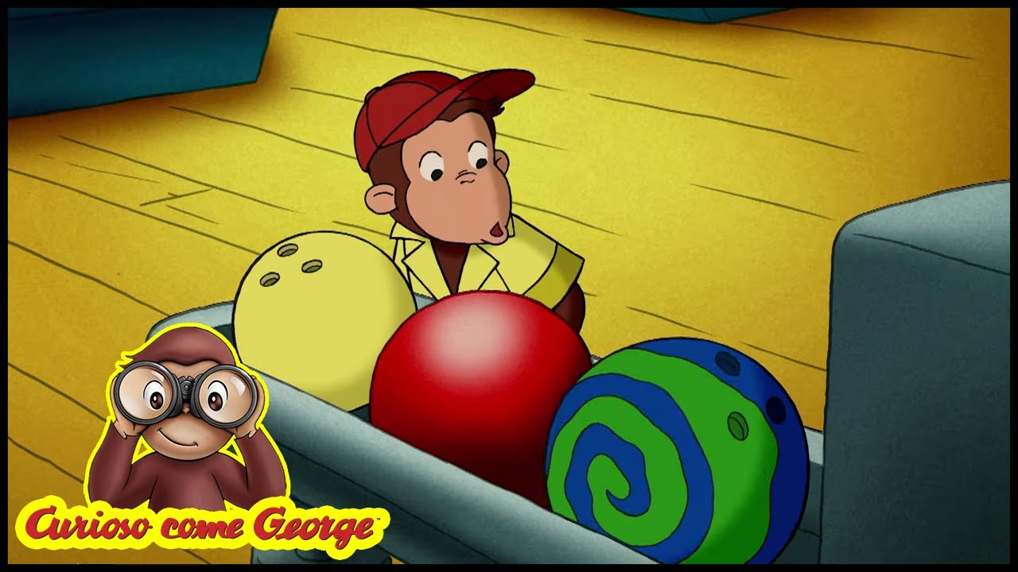
il birillo curioso

Slide 2
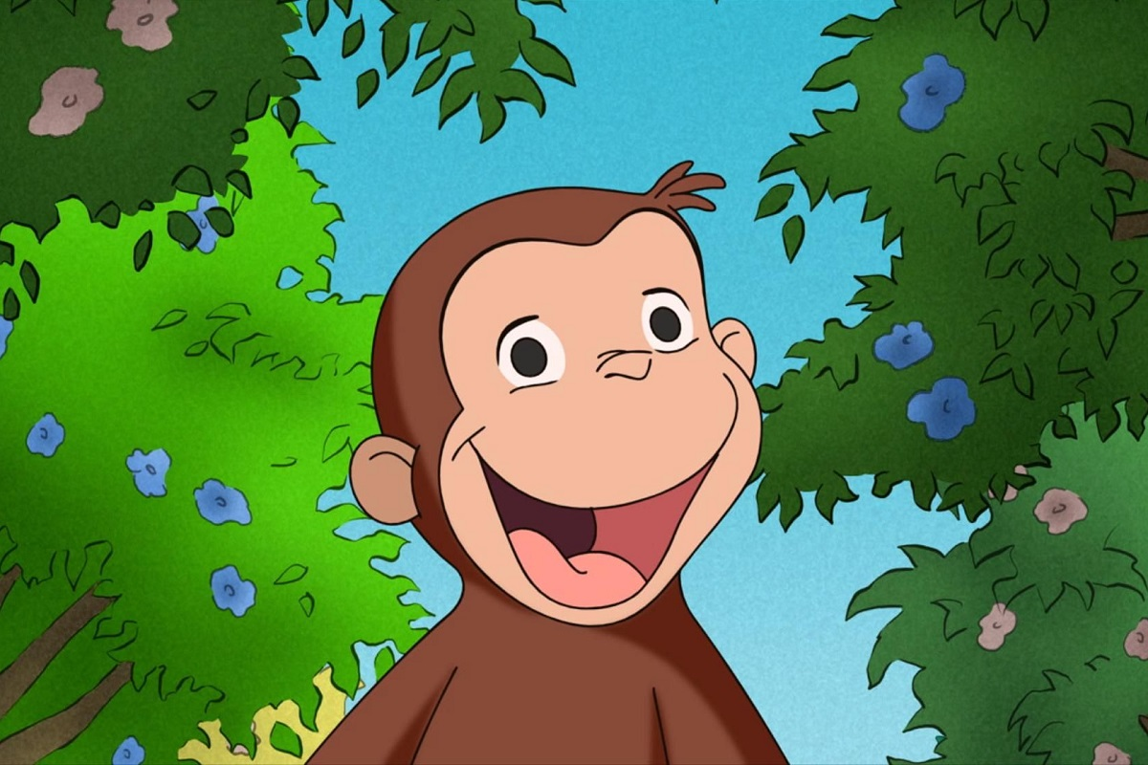
sei curioso anche tu come george di sapere come fare il birillo curioso ?

Slide 4
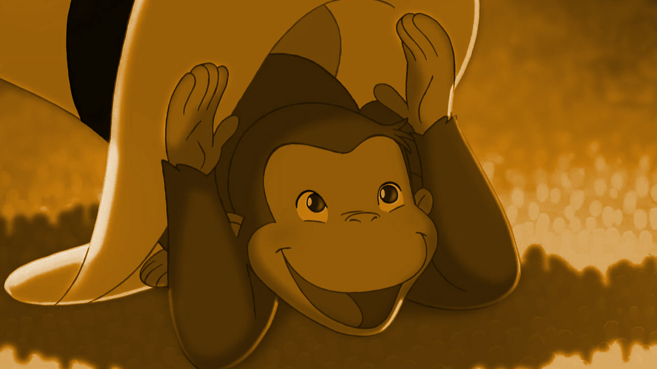
Yessmin Rejeb 2^R

